Slide 1
Zmiany w zakresie zaopatrzenia w
wyroby medyczne - likwidacja ZPOSP.
Informacje dla świadczeniodawców.
Portal SZOI.

Slide 2
Wszystkie dane zawarte w prezentacji są danymi testowymi

Slide 3
Od 1 stycznia 2024 r. obowiązuje nowy, uproszczony i zoptymalizowany sposób sprawozdawania i rozliczania świadczeń w rodzaju zaopatrzenie w wyroby medyczne.
Nowy sposób rozliczenia to:
generacja sprawozdania refundacyjnego na podstawie przekazanych do systemu eZWM dokumentów realizacji zleceń i zleceń naprawy (aplikacja ap-zz, usługi WSBroker).
eliminacja dwukrotnego przekazywania danych o zrealizowanych zleceniach (do eZWM i do OW NFZ komunikatem XML ZPOSP).
Oznacza to, że realizator dane o zrealizowanych zleceniach będzie przekazywał tylko raz tj. do systemu eZWM.
Obecnie generowane komunikaty XML:
- ZPOSP - sprawozdanie realizatora,
- P_ZPO - potwierdzenia odbioru sprawozdania,
- R_UMX - szablon rachunku,
- FAKT/RACH/NOTA – faktura albo rachunek albo nota
zostaną zastąpione jednym komunikatem XML ZPOZR z danymi zestawienia refundacyjnego.

Slide 4
Obieg dokumentów w systemach [1 z 2]:
Realizator rejestruje realizację zlecenia zaopatrzenia i wydanie wyrobów medycznych (aplikacja ap-zz lub własna)
System (automatycznie) przekazuje zweryfikowane pozytywnie realizacje zleceń do SI OW NFZ:
  generowane są pozycje rozliczeniowe raportu statystycznego (widoczne w Portalu SZOI)
  generowane są raporty statystyczne eZWM (do umowy i okresu sprawozdawczego)
Realizator weryfikuje wygenerowane pozycje rozliczeniowe (aplikacja Portal SZOI)
  wygenerowana lista pozycji rozliczeniowych eZWM powinna być zgodna z listą zrealizowanych zleceń zaopatrzenia
  dla zleceń zaopatrzenia zrealizowanych na podstawie dokumentów uprawniających konieczne jest sprawdzenie i uzupełnienie wymaganych skanów dokumentów
Realizator – po zakończonym okresie sprawozdawczym - przekazuje raport statystyczny eZWM do weryfikacji OW NFZ (aplikacja Portal SZOI)
OW NFZ wykonuje weryfikację raportu i udostępnia w Portalu SZOI wynik weryfikacji
Realizator sprawdza wynik weryfikacji
  w przypadku błędów – poprawia dane statystyczne, ponownie przekazuje raport statystyczny eZWM
Realizator generuje żądanie rozliczenia eZWM (żądanie automatycznie przekazywane jest do OW NFZ)

Slide 5
Obieg dokumentów w systemach [2 z 2]:
OW NFZ wykonuje weryfikację żądania rozliczenia eZWM.
  w wyniku weryfikacji pozytywnej OW NFZ udostępnia szablon zestawienia refundacyjnego eZWM
  w wyniku weryfikacji negatywnej OW NFZ udostępnia informacje o pozycjach rozliczeniowych nieuznanych
Realizator weryfikuje wynik przetworzenia żądania rozliczenia eZWM (aplikacja Portal SZOI)
  dla wyniku pozytywnego – rozpatruje utworzenie zestawienia refundacyjnego eZWM (akceptacja lub odrzucenie)
  dla wyniku negatywnego – poprawia błędne dane statystyczne, ponownie przekazuje raport statystyczny eZWM / żądanie rozliczenia
Realizator generuje dokument zestawienia eZWM na podstawie szablonu (aplikacja Portal SZOI)
  dokument zestawienia zbiorczego eZWM może być podpisany elektronicznie (ePUAP, podpis kwalifikowany)
Realizator przekazuje do OW NFZ podpisane zestawienie zbiorcze eZWM
  dokument podpisany tradycyjnie – osobiście lub korespondencyjnie
  dokument podpisany elektronicznie – w Portalu SZOI (opcja: Przekaż)

Slide 6
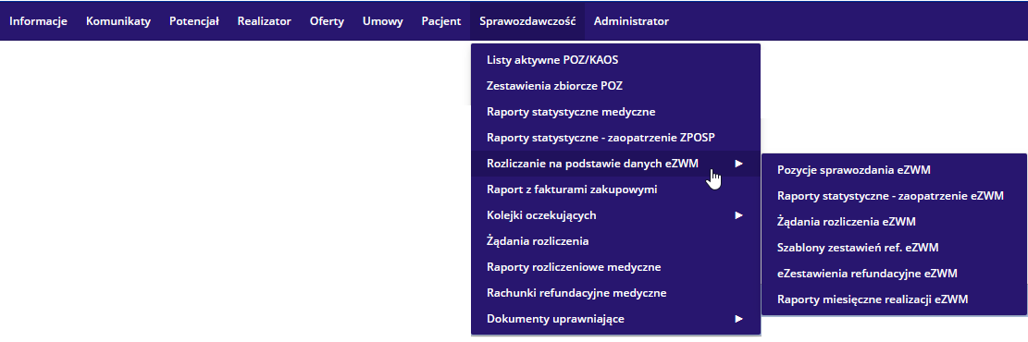
Zmiany w systemie
Realizator – Portal SZOI
Nowe menu: Sprawozdawczość
Rozliczanie na podstawie danych eZWM wraz z funkcjami podrzędnymi umożliwi przeglądanie i rozliczenie pozycji rozliczeniowych ZPO wygenerowanych na podstawie danych eZWM
Raporty statystyczne – zaopatrzenie ZPOSP (dotychczasowe) – pozostaje w celu przeglądania raportów wstecznych sprawozdawanych komunikatem ZPOSP oraz przekazywania korekt danych statystycznych
(tylko dla okresów przed zmianą sposobu rozliczania)

Slide 7
Zmiany w systemie
Realizator – Portal SZOI
Nowe menu: Sprawozdawczość > Rozliczanie na podstawie danych eZWM
Pozycje sprawozdania eZWM – pozycje rozliczeniowe ZPO wygenerowane
na podstawie danych o realizacji zleceń zaopatrzenia (eZWM) zarejestrowanych przez realizatora (w systemie ap-ZZ lub przekazanych usługami)
Raporty statystyczne – zaopatrzenie eZWM – utworzone w procesie generacji pozycji rozliczeniowych eZWM okresowe raporty statystyczne
(odpowiednik dotychczasowych raportów ZPX)
Żądanie rozliczenia eZWM – lista zleceń żądania rozliczenia pozycji rozliczeniowych eZWM
Szablony zestawień refundacji eZWM – lista wygenerowanych, w skutek akceptacji propozycji rozliczenia eZWM, szablonów zestawień refundacji eZWM
eZestawienia refundacji eZWM – lista wygenerowanych zestawień refundacji eZWM na podstawie zaakceptowanych szablonów zestawień refundacji eZWM
Raporty miesięczne realizacji eZWM

Slide 8
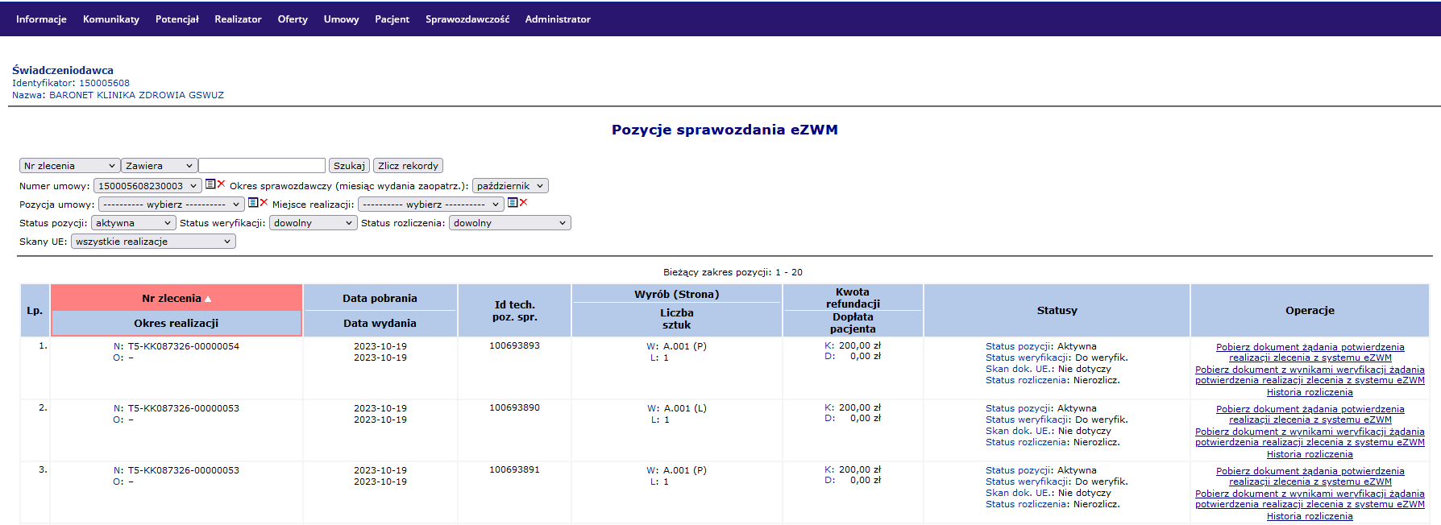
Zmiany w systemie. Kroki postępowania.
Realizator – Portal SZOI
menu: Rozliczanie na podstawie danych eZWM > Pozycje sprawozdania eZWM
KROK 1/ Przeglądanie i kontrola poprawności pozycji rozliczeniowych ZPO
Lista pozycji sprawozdania eZWM powinna zawierać wszystkie pozytywnie zweryfikowane realizacje zleceń zaopatrzenia (kontrola wg kolumny Nr zlecenia)

Slide 9
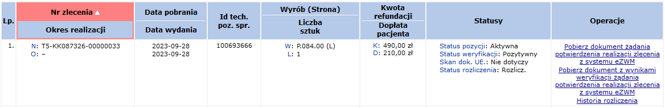
Zmiany w systemie
Numer zrealizowanego zlecenia zaopatrzenia
Status pozycji rozliczeniowej z systemu KS-SIKCH
Operacje pobrania dokumentów z systemu eZWM
Data pobrania
do realizacji
Data wydania wyrobu
Okres realizacji prezentowany
dla realizacji comiesięcznych
Wyświetlenie historii rozliczenia pozycji eZWM
Identyfikator pozycji rozliczeniowej eZWM
w KS-SIKCH

Slide 10

Zmiany w systemie
Opcje filtrowania listy pozycji sprawozdania eZWM [1 z 3]
Numer umowy (wymagany) – wyświetla pozycje wygenerowane na podstawie danych o realizacji zleceń zaopatrzenia w ramach wskazanej umowy
Pozycja umowy – wyświetla pozycje wygenerowane na podstawie danych o realizacji zleceń zaopatrzenia
w ramach określonego punktu umowy
Okres sprawozdawczy – umożliwia wyświetlenie pozycji rozliczeniowych wg okresu sprawozdawczego wydania wyrobu
Miejsce realizacji – umożliwia wyświetlenie pozycji rozliczeniowych wg miejsca wydania wyrobu

Slide 11
Zmiany w systemie
Opcje filtrowania listy pozycji sprawozdania eZWM [2 z 3]
Status pozycji w systemie KS-SIKCH
  aktywna
  skorygowana
Status weryfikacji w systemie KS-SIKCH
  do weryfikacji
  pozytywna
  negatywna
Status rozliczenia pozycji
  pozycja rozliczona
  pozycja nierozliczona

Slide 12
Zmiany w systemie
Opcje filtrowania listy pozycji sprawozdania eZWM [3 z 3]
Skany UE – umożliwia wyświetlenie pozycji wymagających przekazania dokumentu uprawniającego
  wszystkie realizacje
  uprawnienie potwierdzane na podstawie dokumentu

Slide 13
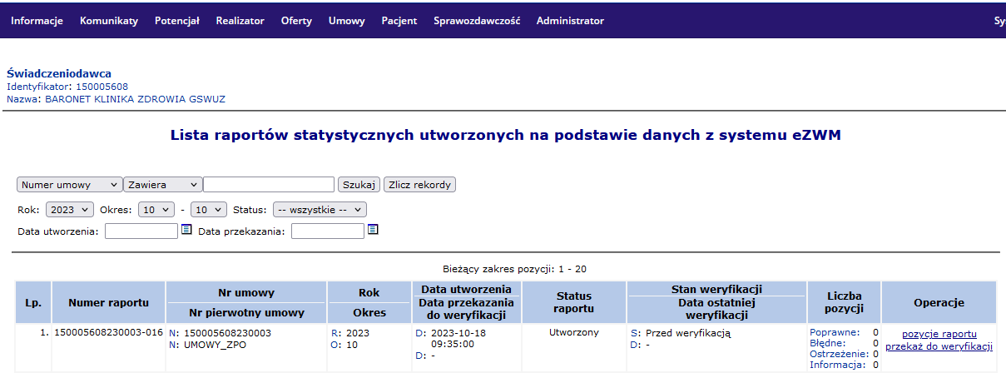
Zmiany w systemie. Kroki postępowania.
Realizator – Portal SZOI
menu: Rozliczanie na podstawie danych eZWM > Raporty statystyczne - zaopatrzenie eZWM
KROK 2/ Przeglądanie i kontrola poprawności danych statystycznych w raporcie
Raport tworzony jest w chwili wygenerowania pierwszej pozycji rozliczeniowej dla okresu sprawozdawczego oraz w przypadku, gdy istniejący raport w okresie został przyjęty w OW lub przekazany do weryfikacji (przez realizatora)

Slide 14
Zmiany w systemie. Kroki postępowania.
Realizator – Portal SZOI
Rozliczanie na podstawie danych eZWM > Raporty statystyczne -zaopatrzenie eZWM
KROK 3/ Dla raportu o:
  Status raportu: Utworzony
  Stan weryfikacji: Przed weryfikacją
realizator sprawdza:
czy raport statystyczny zawiera wszystkie zrealizowane zlecenia zaopatrzenia (opcja: pozycje raportu)?
czy w raporcie są pozycje rozliczeniowe wykonane dla pacjentów, których uprawnienie wymaga przekazania skanu dokumentu uprawniającego? (filtr na liście pozycji sprawozdania eZWM,
skany UE = upraw potw. na podst. dok. UE)
  TAK – wymagane sprawdzenie przekazania dokumentów UE (menu: Sprawozdawczość – Dokumenty uprawniające – ryczałt PSZ /realizacje zleceń eZWM)

Slide 15
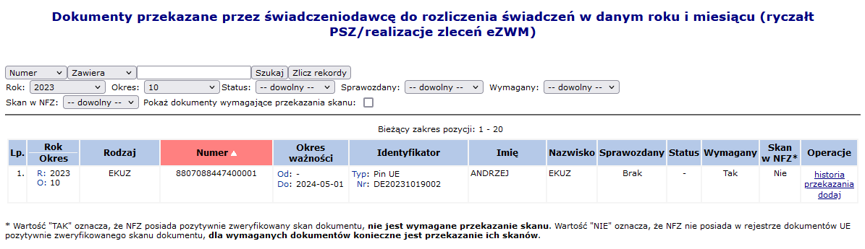
Zmiany w systemie. Kroki postępowania.
Realizator – Portal SZOI
menu: Sprawozdawczość –> Dokumenty uprawniające –> ryczałt PSZ /realizacje zleceń eZWM
KROK 3’/ Wymaganie sprawdzenia przekazania dokumentów uprawniających
Zestawienie zawiera listę dokumentów uprawniających do świadczeń, które powinien otrzymać OW NFZ w wybranym okresie w celu rozliczenia pozycji
Konieczne jest przekazanie skanu dla dokumentów (operacja: dodaj), w których wskazano, że NFZ nie posiada dokumentacji (kolumna: Skan w NFZ = NIE)

Slide 16

Zmiany w systemie. Kroki postępowania.
Realizator – Portal SZOI
Rozliczanie na podstawie danych eZWM > Raporty statystyczne -zaopatrzenie eZWM
KROK 4/ Po sprawdzeniu i ewentualnym uzupełnieniu raportu należy przekazać go
do weryfikacji w OW NFZ (operacja: przekaż do weryfikacji) - status raportu zaopatrzenia eZWM ulegnie zmianie na „Przekazany”
domyślnie proces weryfikacji w OW NFZ uruchamiany jest automatycznie
proces weryfikacji raportu statystycznego eZWM obejmuje tylko sprawdzenia, które nie są wykonywane w trakcie weryfikacji realizacji zlecenia zaopatrzenia w aplikacji eZWM
Zakończenie procesu weryfikacji spowoduje zmianę
statusu raportu na „Zamknięty”
statusu weryfikacji na „Zakończona”
wyświetlenie liczby wykrytych problemów weryfikacji

Slide 17
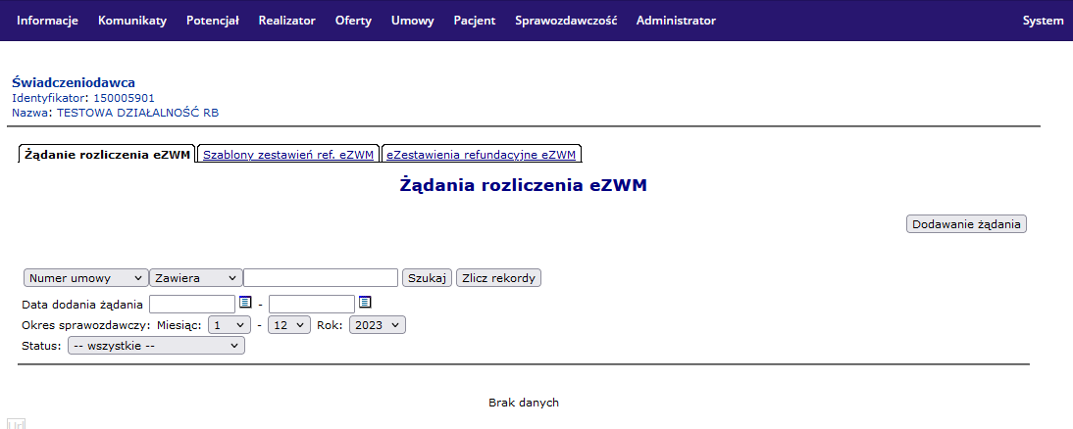
Zmiany w systemie. Kroki postępowania.
Realizator – Portal SZOI
Rozliczanie na podstawie danych eZWM > Żądanie rozliczenia eZWM
KROK 5/ Realizator dodaje i przekazuje do OW żądanie rozliczenia eZWM
Pozycje rozliczeniowe eZWM zweryfikowane z wynikiem pozytywnym ujmowane są do żądania rozliczenia

Slide 18
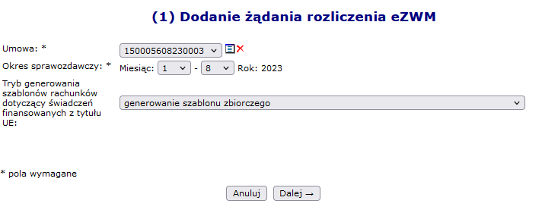
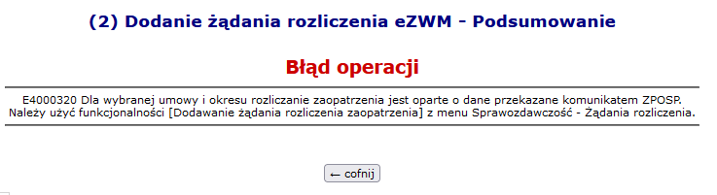
Zmiany w systemie. Kroki postępowania.
Realizator – Portal SZOI
Rozliczanie na podstawie danych eZWM > Żądanie rozliczenia eZWM,
operacja: Dodawanie żądania
Aplikacja kontroluje poprawność wybrania okresu sprawozdawczego
w zakresie przygotowania żądania rozliczenia eZWM

Slide 19
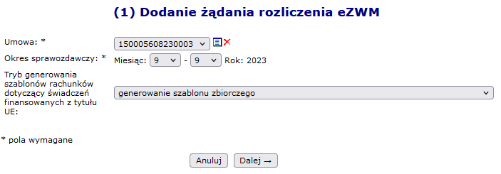
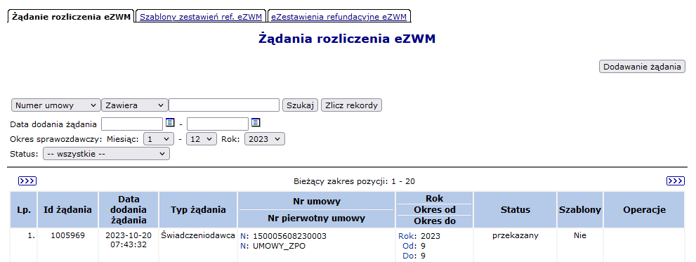
Zmiany w systemie. Kroki postępowania.
Realizator – Portal SZOI
Rozliczanie na podstawie danych eZWM > Żądanie rozliczenia eZWM,
operacja: Dodawanie żądania

Slide 20
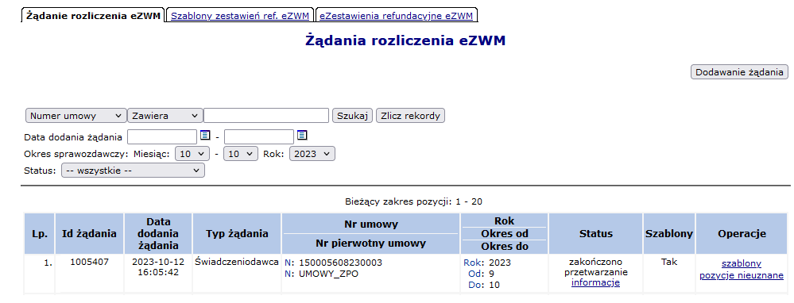
Zmiany w systemie. Kroki postępowania.
Realizator – Portal SZOI
Rozliczanie na podstawie danych eZWM > Żądanie rozliczenia eZWM
KROK 6/ Realizator sprawdza wynik przetworzenia żądania rozliczenia eZWM
pozycje nieuznane
Czy zostały wygenerowane szablony zestawienia refundacyjnego eZWM?

Slide 21
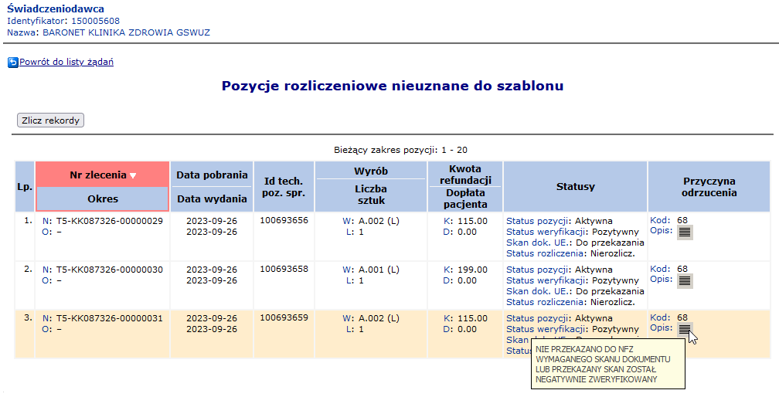
Zmiany w systemie. Kroki postępowania.
Realizator – Portal SZOI
Rozliczanie na podstawie danych eZWM > Żądanie rozliczenia eZWM
KROK 6’/ Realizator sprawdza pozycje nieuznane

Slide 22
Zmiany w systemie. Kroki postępowania.
Realizator – Portal SZOI
Rozliczanie na podstawie danych eZWM > Żądanie rozliczenia eZWM
KROK 6’/ Realizator sprawdza pozycje nieuznane
Gdy realizator decyduje się na skorygowanie błędów dla pozycji nieuznanych, np.: uzupełnienie skanów dokumentów uprawniających
  Wykonuje odrzucenie szablonu (np. tylko zbiorczego-UE)
  Koryguje błędy w pozycjach rozliczeniowych eZWM (np.: uzupełnia skany dokumentów)
  Ponownie generuje żądanie rozliczenia eZWM dla okresu
System dopuszcza możliwość akceptacji szablonu zestawienia refundacyjnego eZWM bez korekty pozycji nieuznanych. Poprawione w późniejszym czasie pozycje rozliczeniowe eZWM będzie można wykazać do rozliczenia w kolejnym żądaniu.

Slide 23
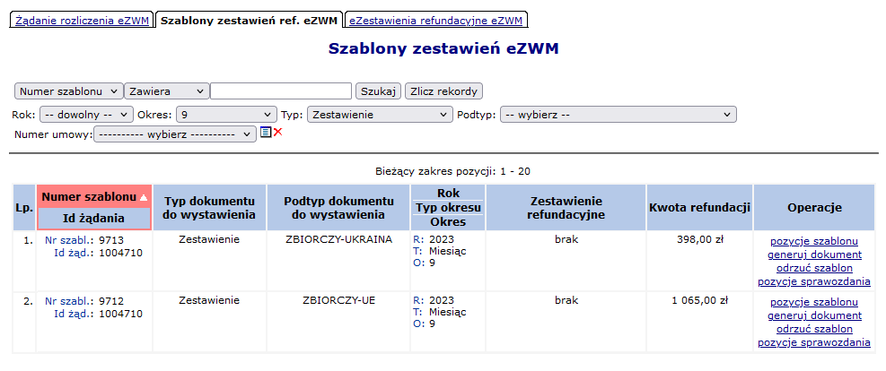
Zmiany w systemie. Kroki postępowania.
Realizator – Portal SZOI
Rozliczanie na podstawie danych eZWM > Szablony zestawień refundacyjnych eZWM
KROK 7/ Realizator rozpatruje utworzenie zestawienia refundacyjnego eZWM na podstawie szablonu zestawienia eZWM

Slide 24
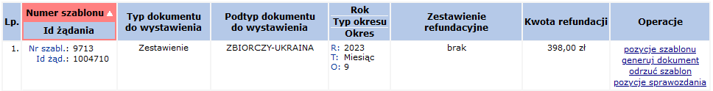
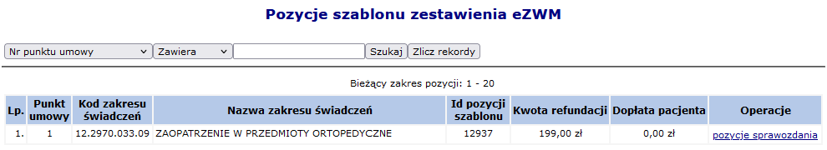
Zmiany w systemie. Kroki postępowania.
Realizator – Portal SZOI
Rozliczanie na podstawie danych eZWM > Szablony zestawień refundacyjnych eZWM
Pozycje szablonu – wybór opcji wyświetla proponowaną refundację świadczeń w podziale na zakresy świadczeń
Pozycje sprawozdania – wybór opcji wyświetla pozycje rozliczeniowe eZWM ujęte w szablonie (pełna funkcjonalność menu Pozycje sprawozdania eZWM)

Slide 25
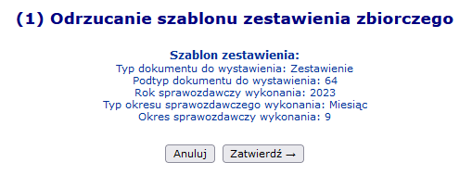
Zmiany w systemie. Kroki postępowania.
Realizator – Portal SZOI
Rozliczanie na podstawie danych eZWM > Szablony zestawień refundacyjnych eZWM
Odrzuć szablon – wybór opcji umożliwi wykonanie operacji odrzucenia szablonu. Pozycje rozliczeniowe ujęte w szablonie zbiorczym refundacji zostaną „uwolnione” do kolejnego żądania rozliczenia. Na podstawie odrzuconego szablonu nie będzie można wygenerować dokumentu refundacji.

Slide 26
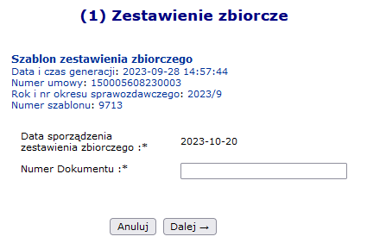
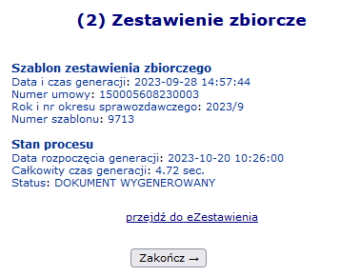
Zmiany w systemie. Kroki postępowania.
Realizator – Portal SZOI
Rozliczanie na podstawie danych eZWM > Szablony zestawień refundacyjnych eZWM
Generuj dokument – wybór opcji umożliwi wygenerowanie zestawienia refundacji eZWM na podstawie szablonu.

Slide 27
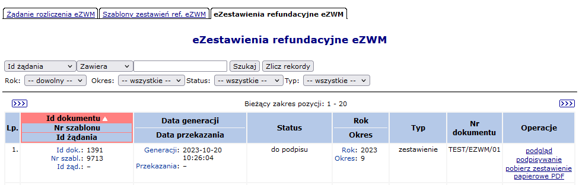
Zmiany w systemie. Kroki postępowania.
Realizator – Portal SZOI
Rozliczanie na podstawie danych eZWM > eZestawienia refundacyjne eZWM
KROK 8/ Realizator podpisuje zestawienie refundacyjne eZWM elektronicznie lub pobiera dokument zestawienia do podpisu tradycyjnego

Slide 28
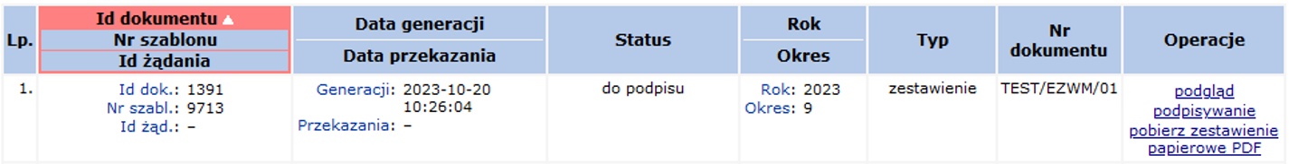
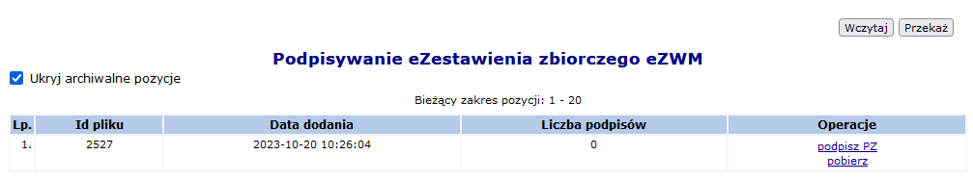
Zmiany w systemie. Kroki postępowania.
Realizator – Portal SZOI
Rozliczanie na podstawie danych eZWM > eZestawienia refundacyjne eZWM
Podgląd – wyświetli podgląd danych nagłówka zestawienia refundacyjnego eZWM oraz umożliwi pobranie komunikatu ZPOZR w formacie xml
Podpisywanie – wyświetli okno Podpisywania eZestawienia zbiorczego eZWM, realizator może podpisać zestawienie za pomocą Profilu zaufanego (opcja: podpisz PZ) lub podpisem kwalifikowanym – pobierając, podpisując, a następnie wczytując podpisany dokument). Podpisany dokument należy przekazać do OW NFZ (opcja: Przekaż)

Slide 29
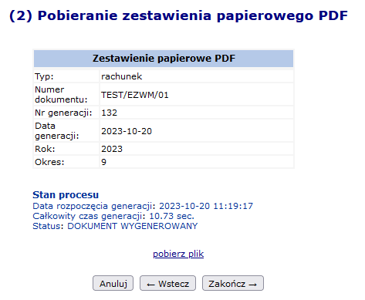
Zmiany w systemie. Kroki postępowania.
Realizator – Portal SZOI
Rozliczanie na podstawie danych eZWM > eZestawienia refundacyjne eZWM
Pobierz zestawienie papierowe PDF - wyświetli okno generowania i pobierania zestawienia refundacyjnego eZWM do pliku PDF

Slide 30
Zmiany w systemie. Kroki postępowania.
Realizator – Portal SZOI
Rozliczanie na podstawie danych eZWM > eZestawienia refundacyjne eZWM
Przetwarzanie zestawienia zbiorczego eZWM wykonywane jest analogicznie do zestawienia zbiorczego za leki, tj.:
  Dla zestawień refundacyjnych eZWM podpisanych elektronicznie i przekazanych do OW NFZ następuje zmiana statusu zestawienia na „przekazane”. Zestawienie refundacyjne eZWM jest automatycznie importowane do systemu OW, co kończy się wyświetleniem statusu „Zaimportowany” lub „Błąd importu”
  Dla zestawień refundacyjnych eZWM podpisanych tradycyjnie, status „Zaimportowane” wyświetlony zostanie dopiero w chwili przyjęcia dokumentu papierowego do OW NFZ
  i utworzeniu na tej podstawie zestawienia refundacyjnego eZWM (funkcja listy szablonów w systemie KS-SIKCH)

